Slide 1
Қазақ тілі. 2-сынып
24-сабақ
Сабақтың тақырыбы: Дауыссыз қ мен ғ

Slide 2
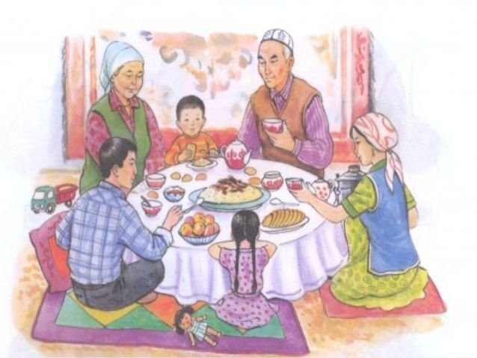
Бүгінгі сабақтан білесің:
-Дауыссыз дыбыс түрлерін ( қатаң, ұяң, үнді ) ажыратасың және дауыссыз қ-ғ, дыбыстарының емлесін сақтап жазасың;
-Мәтіннің мазмұнына бағытталған сұрақтарға жауап бере аласың.
https://www.youtube.com/watch?v=2QalZs83WtE

Slide 3
-Сәлеметсің бе, құрметті оқушы!
-Бүгін біз жаңа тақырыпты бастаймыз!
-Сабақты қызықты тапсырмалармен бастауға қалай қарайсың?
Көп нүктенің орнына тиісті әріптерді қой:
Қала...., қол...ап, .... арындаш, қа...аз, а...аш.

Slide 4
Өзіңді тексер!
Қалақ, қолғап, қарындаш,
қағаз, ағаш.

Slide 5
Есіңде сақта!
Ғ әрпі сөздің соңында жазылмайды. Қ-ға аяқталған сөзден кейін дауысты дыбыс келсе, қ дыбысы ғ-ға айналады: достық-достығы, атақ-атағы, құшақ-құшағы

Slide 6
26-жаттығу. (51-беттегі мәтінді мұқият оқы)
Мына сұрақтарға жауап бер:
▲▲▲ Мәтін не туралы?
▲▲▲ Мәтінге ат қой
▲▲▲ Серіктің достары қайда барды?
▲▲▲ Тойға Алматыдан кім келді?
▲▲▲ Қымбат апай туралы не білдің?
▲▲▲ Сен Қымбат апаймен кездессең қандай сұрақтар қояр едің?
Дескриптор:
-мәтінге ат қояды;
- мәтіндегі сұрақтарға жауап береді;
- мәтін бойынша сұрақтар құрастыра алады.

Slide 7

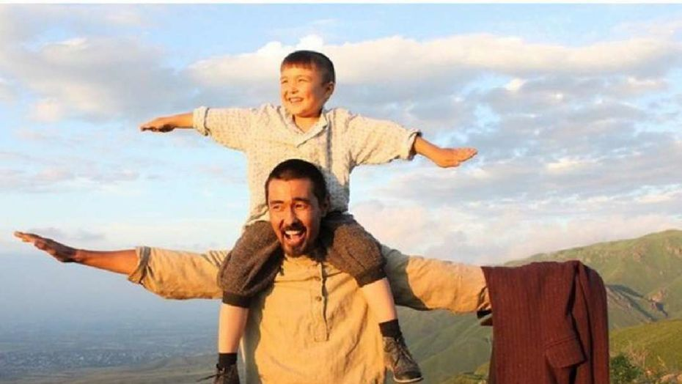
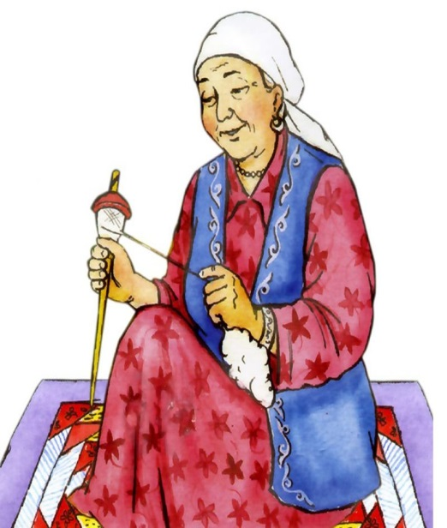
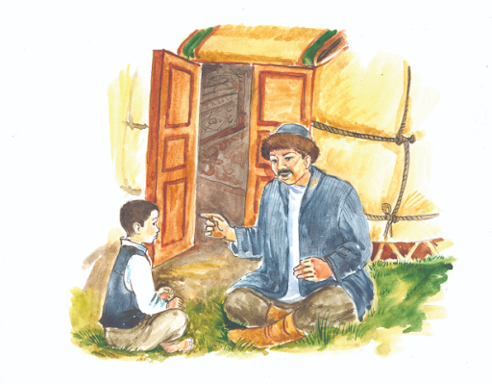
27-жаттығу. Өлеңді көшіріп жаз:
Анаң-күнің-жүрегің,
Әкең-өмір тірегің.
Әжең-асыл ардағың,
Атаң-дана қорғаның
Тапсырма
▲▲▲ Қарамен жазылған сөздерде қай дыбыс өзгеріске ұшыраған? Оның себебін түсіндіріңдер
Дескриптор:
-қарамен жазылған сөздерде қай дыбыс өзгеріске түсіп тұрғанын табады;
- оның себебін түсіндіре алады.

Slide 8

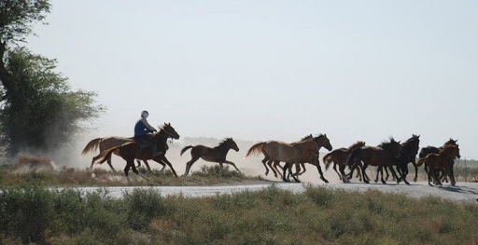
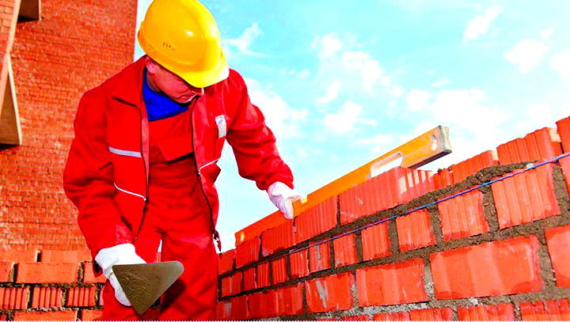
28-жаттығу
Ойын жұмбақтың шешуін тап:
Қармағы бар қолында, Құрығы бар қолында, Қалағы бар қолында,
Кімді айттым ойымда? Кімді айттым ойымда? Кімді айттым ойымда?
Шешуі:
Тапсырма
▲▲▲ Қарамен жазылған сөздерге дыбыстық талдау жаса
Дескриптор:
-жұмбақтың шешуін табады;
-қарамен жазылған сөздерге дыбыстық талдау жасайды;
-қатесіз, түсінікті етіп жазады.

Slide 9
Өзіңді тексер!
Жұмбақтың шешуі: балықшы, жылқышы, құрылысшы.
Қармағы-қ-дауыссыз, қатаң, а-дауысты, жуан, р-дауыссыз, үнді, м-дауыссыз, үнді, а-дауысты, жуан, ғ-дауыссыз, ұяң, ы-дауысты, жуан.
Құрығы-қ-дауыссыз, қатаң, а-дауысты, жуан, р-дауыссыз, үнді, ы-дауысты, жуан, ғ-дауыссыз, ұяң.
Қалағы-қ-дауыссыз, қатаң, а-дауысты, жуан, л-дауыссыз, үнді, а-дауысты, жуан, ғ-дауыссыз, ұяң, ы-дауысты, жуан.

Slide 10
